Slide 1
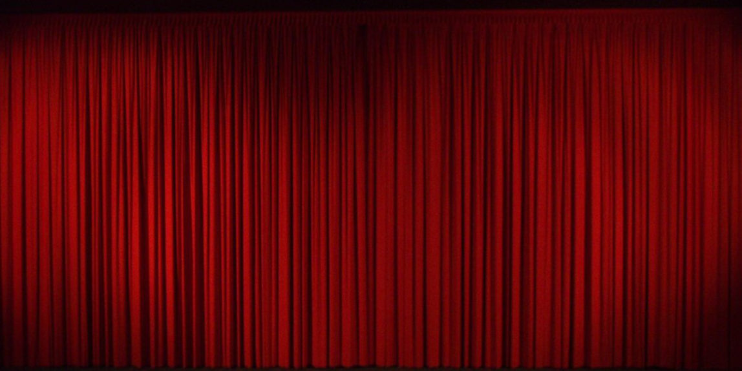
Il Teatro del De André

Slide 2
Laboratorio Teatrale
in funzione dall’a.s. 2011/12
2 ore a settimana
extracurricolari

Slide 3
SE IL LABORATORIO TEATRALE
È SOPRAVVISSUTO AL COVID… 🦠
servirà anche a te a trovare un momento per
star bene con i tuoi pari ed
esprimere al meglio la tua personalità!

Slide 4
QUALI SONO
GLI OBIETTIVI?
Obiettivi formativi e didattici, coerenti con il curriculum scolastico, cioè:
recuperare e stimolare negli studenti le competenze relazionali e il consapevole autocontrollo;
favorire e stimolare negli studenti la consapevolezza di sé e delle proprie risorse anche fisiche.

Slide 5
Cosa devi saper fare?
T R A N Q U I L LA!!!
T R A N Q U I L LO!!!
NON è richiesta
nessuna
competenza teatrale!

Slide 6
Come si svolge:
Da quest’anno torna a ricoprire un ampio periodo, da ottobre/novembre a maggio
1 pomeriggio a settimana, 2 h a incontro;
conduzione a cura di 1 o 2 esperti teatrali, alla presenza delle 2 referenti;
e a fine anno? Si prevede uno spettacolo, ma non è questo l’obiettivo importante del laboratorio!

Slide 7
E quindi? 🤔
Ci vediamo in gruppo 1 pomeriggio a settimana
volendo, si può pranzare a scuola con i “compagni d’avventura”, in libertà ma con responsabilità
ci saranno 1 o 2 esperti teatrali che ci guidano nel laboratorio
ci saranno le 2 proff referenti (ma che al laboratorio non fanno le proff!!! 🥰)
e l’eventuale spettacolo sarà un’altra occasione per star bene in gruppo!

Slide 8
CHI SONO I
BENVENUTI?
Alunne e alunni delle classi dalla seconda alla quinta;
max 40 iscritti con una eventuale lista d’attesa + 10% alunni DVA;
costo di iscrizione coerente con il senso e valore del laboratorio, quindi contenuto.

Slide 9
SARAI DEI NOSTRI???
TI ASPETTIAMO!🎭
le docenti referenti
Camilla Abeni e Loredana D’Elia

